Slide 1

שיטות השקיה
מצגת ללימוד עצמי ותרגול

Slide 2
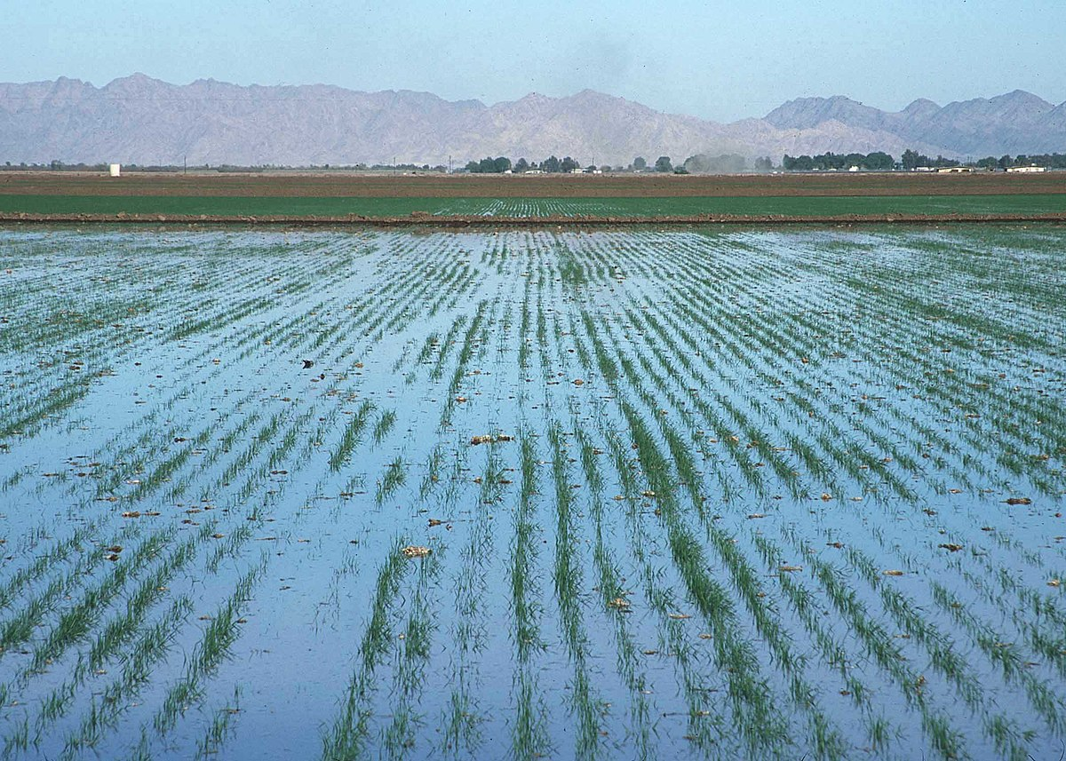
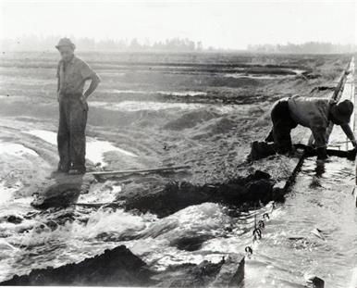
השקיה בהצפה
זוהי שיטת השקיה עתיקה בה מזרימים מים ממקום גבוהה לנמוך יותר , לתוך שדה שהוקף בסוללה שעוצרת את זרימת המים.
אופן הגידול: הצפת השדה במים, זריעה, הצפה נוספת וכ-2-3 השקיות נוספות לאורך הגידול .

Slide 3
יתרונות וחסרות
השיטה מאפשרת השקית שטחים גדולים ,בעיקר למרעה.
שיטת השקיה פשוטה מאוד ואינה דורשת טכנולוגיה מורכבת/
השיטה בזבזנית מאוד במים. דורשת מקור מים גדול וקיים איבוד מים רב באידוי ולכן לא קיימת בישראל.
השקיה לא אחידות של השטח (מקומות גבוהים יקבלו פחות מים ממקומות נמוכים).
משקה שטח ולא את הצמחים הספציפיים. עלולה לעודד התפתחות עשביה.

Slide 4
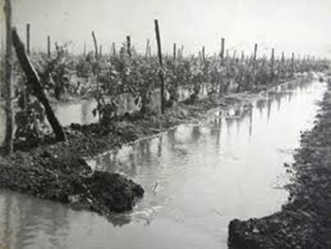
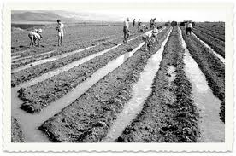
השקיה בתלמים
זוהי שיטת הצפה משופרת. השטח מחולק לתעלות וסוללות עפר קטנות , דבר הפותר את רוב בעיות שיטת ההצפה . מתאים יותר לחלקות קטנות . השקיה אחידה יותר ויש צמצום משמעותי בכמויות המים הנדרשת.

Slide 5
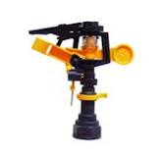
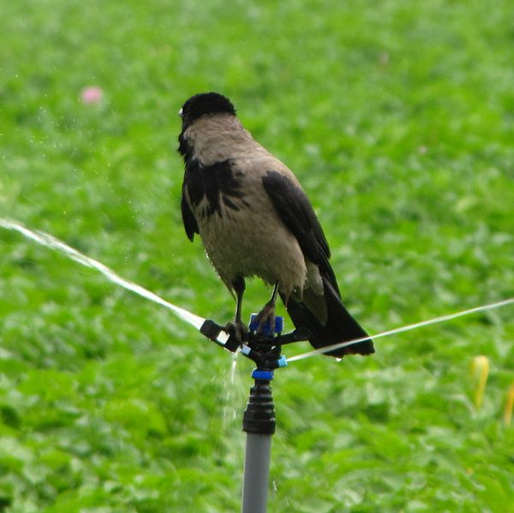
השקיה בהמטרה
עקרון השיטה הוספת מים מהאוויר בצורת טיפות בדומה לגשם (מטר).

Slide 6
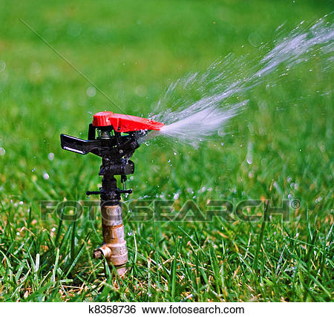
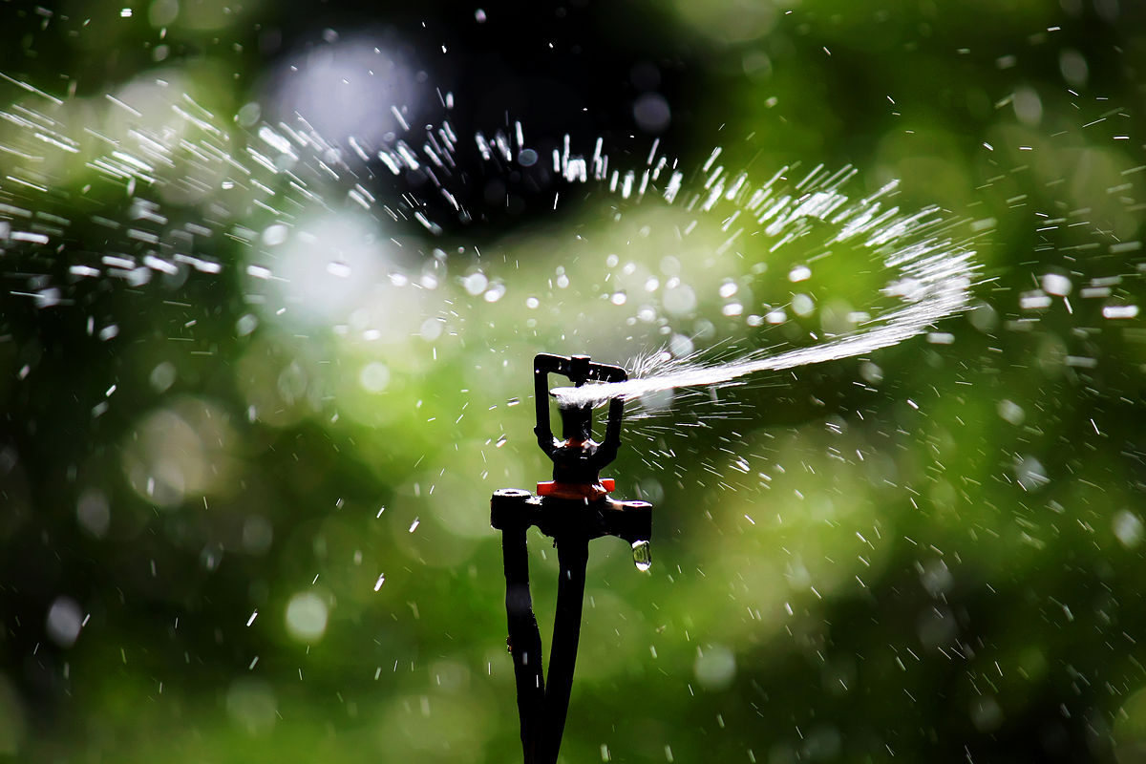
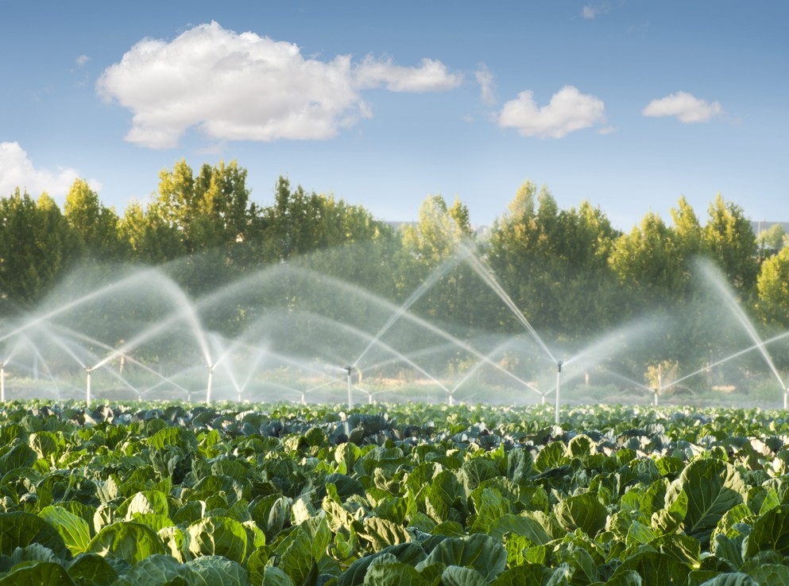
כיצד עובד ממטיר פשוט ?
הממטיר מקבל מים בלחץ גבוהה. הלחץ משמש לפיזור המים למרחק וליצירת תנועה סיבובית של הממטיר. כך שניתן להשקות את השטח במעגל שלם של 360 מעלות.
יצירת זרם של טיפות המתפזרות באוויר מגדיל את שטח הפנים של המים ומגביר את איבוד המים ( על ידי אידוי) בדרכם לקרקע.
הממטיר משקה שטח מעגלי ולא רק את הצמחים אותם מגדלים.

Slide 7
יתרונות וחסרונות
יתרונות
אפשרות לשליטה ממוחשבת בהשקיה.
אפשרות לדשן דרך מערכת ההשקיה .
ניתן להפעיל חומרי הדברה באמצעות השקיה בהמטרה.
חסרונות
דורש לחץ מים גבוהה ( השקעת אנרגיה וכסף).
הסטת הטיפות ברוח שגורמת לאיבוד מים ולעידוד עשביה.
ישנם הפסדים של מים בהתאדות באוויר , כתוצאה מהגדלת שטח הפנים של המים.
דורש מקצועיות רבה וכוח אדם רב

Slide 8
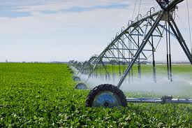
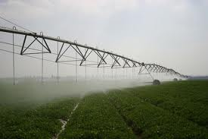
השקיה בקונוע
זוהי מכונה השקיה הפועלת על בסיס קו ממטרות אחיד המתקדם מצד אחד של השדה לצדו השני באמצעות מערכת מגדלים עם גלגלים , תוך השקיה רציפה .

Slide 9
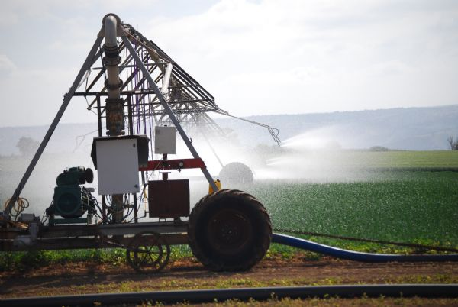
צינור מזין לממטרות
ממטירים
קופסת בקרה ומחשב
משאבת מים
גלגלים ממונעים
צינור הזנה של מים
מד מרחק

Slide 10
פעולת הקו נוע
הקו נוע הוא נע באמצעות גלגלים ממונעים, מקבל מים מצינור הזנה שמחובר אליו ומשאבת מים מזרימה את המים בלחץ לקו ממטרות התלוי בין שני המגדלים הממונעים.
הקו נוע מופעל באמצעות מחשב ומחובר לסלולאר וניתן להפעלה מרחוק.
הקו נוע יכול להשקות במהירות שטחים גדולים, ולפעול בלילה ללא צורך בכוח אדם, בעת שההתאדות מינימלית.

Slide 11
יתרונות וחסרונות
יתרונות
ממוכן לחלוטין ואינו דורש נהג להפעלתו.
ניתן להורידו מהשדה בעת עיבודים חקלאיים.
הספק גבוה בהשקיה שמאפשר השקית שטחים גדולים בזמן קצר.
חסרונות
קו נוע הוא מכשיר מסובך ויקר שמצריך תמיכה מקצועית .
נדרש קו מים ארוך וגמיש , דבר היכול ליצור בעיות.

Slide 12
השקיה בטפטוף
טפטפת היא אביזר השקיה ההופך זרם מים לזרם של טיפות באמצעות מעבר המים בדרך מפותלת וארוכה שמקטינה את הלחץ והספיקה עד ליציאת זרם טיפות.
כיום בנויות הטפטפות ביציקת פלסטיק המורכבות בתוך צינור ההשקיה.
הטפטפת משקה את טיפות המים ישירות לקרקע (בלי מעבר באוויר) ישירות לבית השורשים של הצמח.
על מנת למנוע סתימות בטפטפות יש צורך לסנן את מי ההשקיה המועברים לקוי הטפטפות.

Slide 13
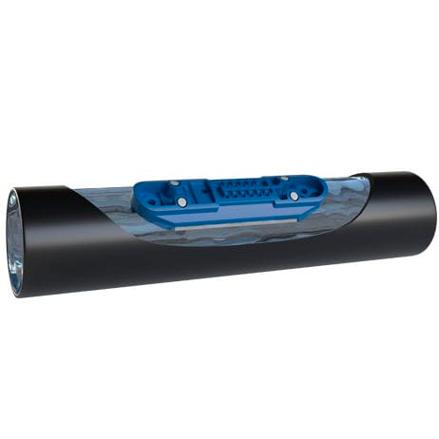
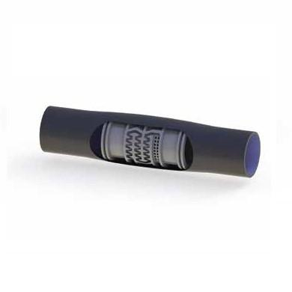
מבנה הטפטפת
המסלול המפותל והארוך של המים בטפטפת

Slide 14
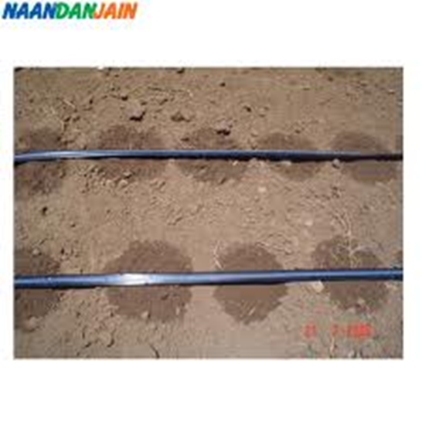
השקיה בצינורות טפטוף
לאורך הצינור מורכבות טפטפות במרחקים שווים כך שניתן להשקות כל צמח בנפרד- ראו את אזורי ההרטבה בצילום.
ההשקיה ישירות לבית השורשים של הצמחים מונעת הפסדי התאדות מים והיא השיטה החסכונית ביותר במים.

Slide 15
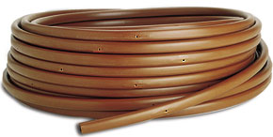
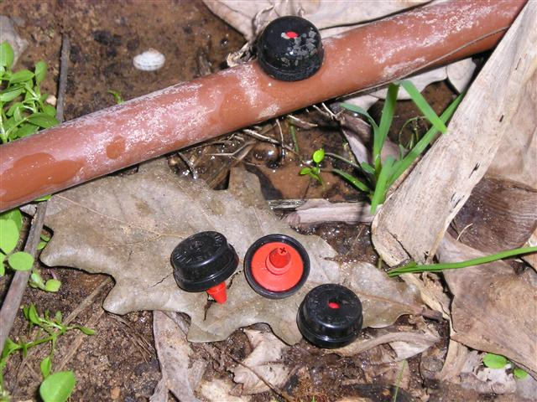
סוגי טפטפות
צינור טפטוף – בכל חור ישנה טפטפת
טפטפות נעץ הננעצות בצינור רגיל

Slide 16
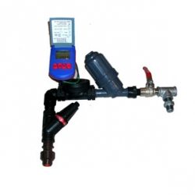
מבנה ראש מערכת השקיה
מסנן
מחשב
ברז מכני
בקר השקיה
מז"ח –מונע זרימה חוזרת
וסת לחץ

Slide 17
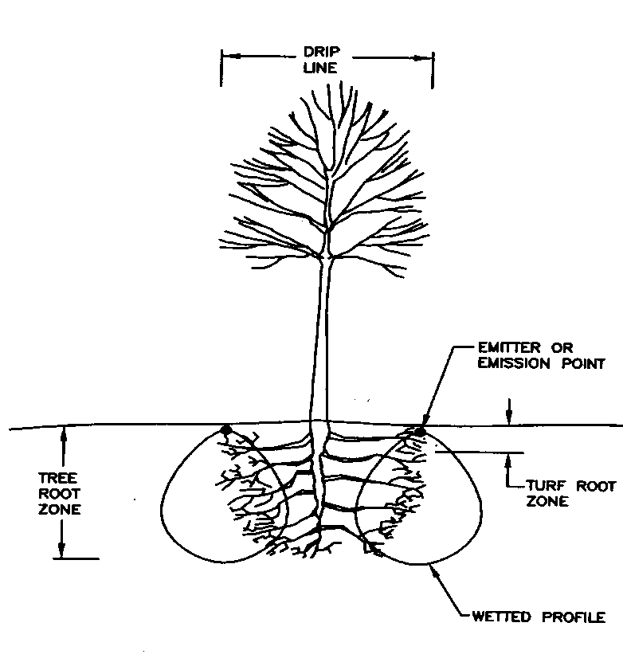
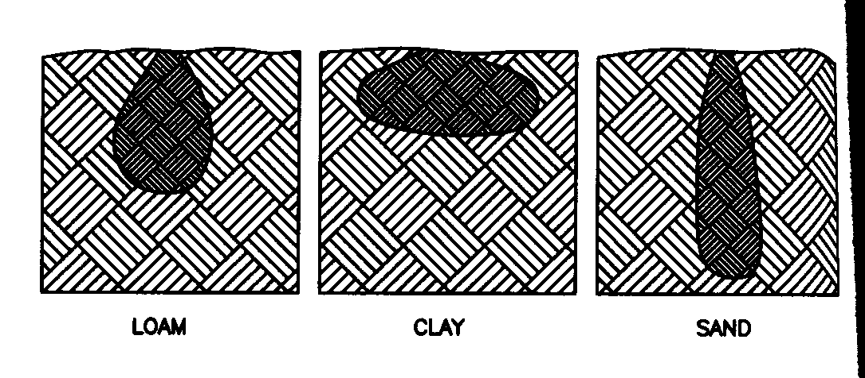
תנועת המים בקרקע בטפטוף
מתחת לטפטפת הרטיבות מתפשטת בקרקע כצורת מעין בצל – כאשר היא הולכת ומתרחבת ככל שמעמיקים – עד גבול מסוים ,ממנו היא הולכת ומצטמצמת. תוך כדי מהלך חדירת המים באופן איטי נדחים המלחים שבמים ובקרקע אל שולי ה"בצל" בעוד שבמרכזו, נוצר מצב של פחות מליחות.

Slide 18
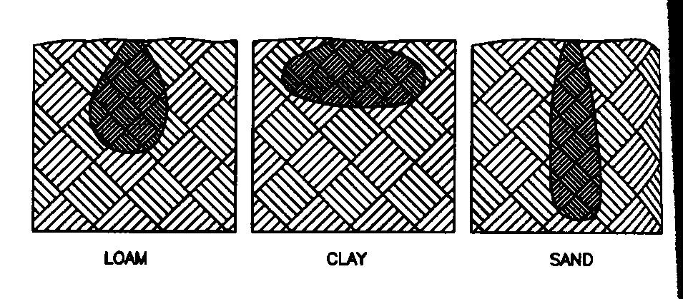
בקרקע חולית , הרווחים בקרקע גדולים ולכן יש מעט זרימה נימית ( קפילרית ) , והזרימה הדומיננטית היא של מי כובד היורדים אנכית בכוח הכבידה . לכן התפשטות המים מאוד צרה .
בקרקע כבדה ( חרסיתית ) , הרווחים בקרקע קטנים מאוד , ויש זרימה נימית (קפילרית ) משמעותית , ולכן ה"בצל" מאוד רחב .
חרסית
חול

Slide 19
יתרונות וחסרונות השקיה בטפטוף
יתרונות :
חסכון במים
שיפור יעילות הדישון
חסכון בכוח אדם
מצמצם גידול עשבים רעים ופחות בעיות מחלות ומזיקים
חסרונות:
נדרשת מערכת סינון
מפריעה לביצוע עיבודים חקלאים בשדה.

Slide 20
עבודת סיכום נושא שיטות השקיה
לחצו על מתג הצפייה בסרטון וענו על השאלות המצורפות
דף שאלות על הסרט
מתג הפעלת הסרט
דף שאלות לסיכום שיטות השקיה

